Slide 1
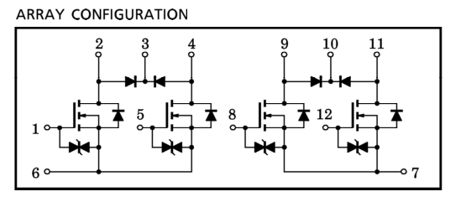
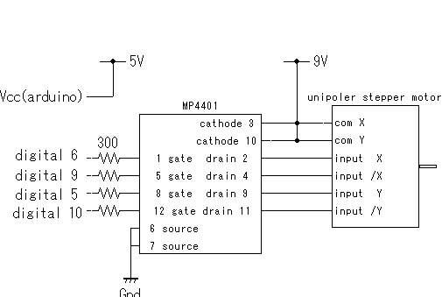
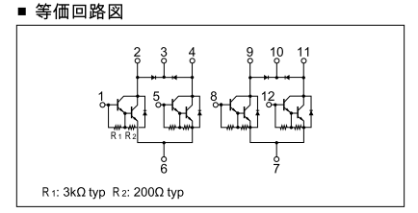
MP4401をどうするか→SMA4032で代替案
OUT1
9V
OUT2
OUT3
9V
OUT4
Arduinoへの接続例
IN1
IN2
IN3
IN4
GND
GND
↑入力部に300Ωほど入れるようだ。
ディスコン（製造中止）になったので代替品を操作中・・・(T_T)
これなんてどうかね？↓
アプリケーションにステッピングモータ駆動とある。モーターなどから帰ってくる電流を電源側へ流す，フライバック（フライホイール？）ダイオードのあたりもMP4401に類似。フライバックダイオードがあるのは，モーター駆動を意識した構造と言える？MP4401はMOSFETで，SMA4032はダーリントントランジスタという違いがあるが。
SMA4032
これがそのまま使えるのが一番幸せ・・・

Slide 2
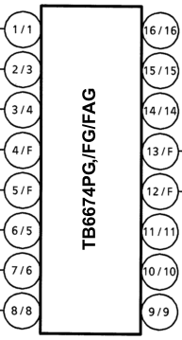
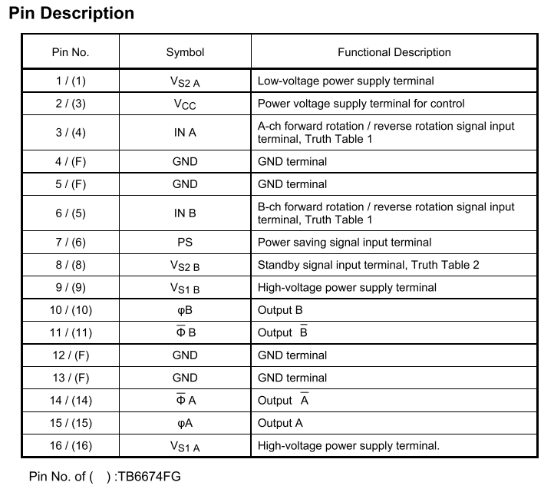
そもそもなんでこんな目に？
Web上には，ＴＡ７７７４ＰＧを使ってステッピングモーターを回すサンプルが割りとある。
http://www.hiramine.com/physicalcomputing/arduino/steppingmotordriver.html とか・・・
見たところ5V電源でも回っているようなので，MP4401に入れ替えを模索するが・・・そもそもTA7774がもう流通しておらず，代替のＴＢ６６７４ＰＧなるものを使ってみるが・・・同じようにサンプルを組んでも全然動かない。
Arduino
ステッピングモーター
ステッピングモータＳＰＧ２０－１３６２
250円で安くて良いが・・・ディスコンしてない！？うひー！
5V
12V
ともかく動かない・・・
5V
白
いろいろ試行錯誤の結果，モーター側の電圧と制御側の電圧がそれなりに開いていないとダメであるらしい。
下記で言うとVCCとVS12の間の電圧。
モーターを単三電池4本で動かす算段だが，これでは動かない。TA7774では動いているのに・・・ぐむむ
D7
黄色
GND
GND
GND
GND
D6
緑
GND
赤
5V
12V

Slide 3
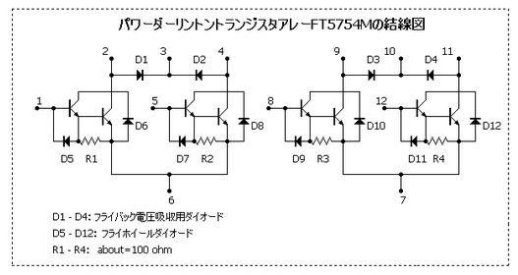
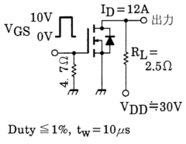
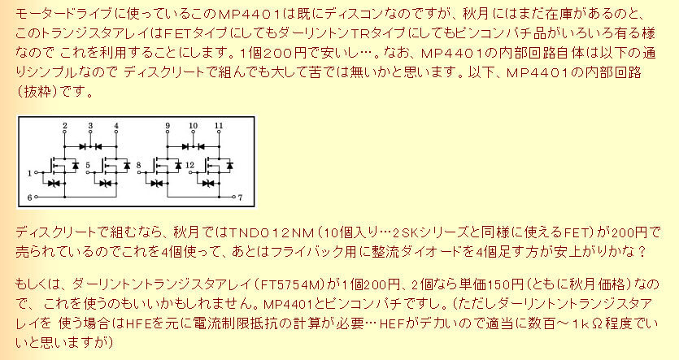
MP4401をどうするか→MOSFETで作っちゃえ案
FT5754MというMP4401のピン互換品の存在が発覚・・・↓
http://nekosan0.bake-neko.net/connection_stepper.html
2SK2232（MOSFET）を4つ用意し，フライバックトランジスタなどは自分でつければ，トランジスタアレイなどなくても・・・
http://www.geocities.jp/zattouka/GarageHouse/micon/Motor/Stepping1.htm
http://nekosan0.bake-neko.net/connection_stepper.html
http://startelc.com/H8/H8_16StpMoter1.html
このあたりに詳しく解説されている↑
使い方も解説されてるし・・・涙
（しかも買ってないし・・・）

